Slide 1

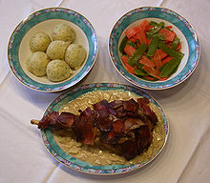
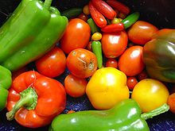
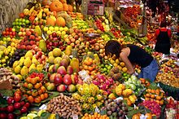
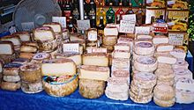
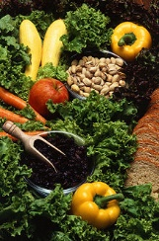
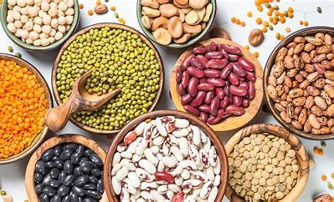
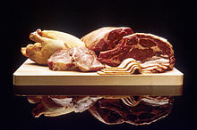
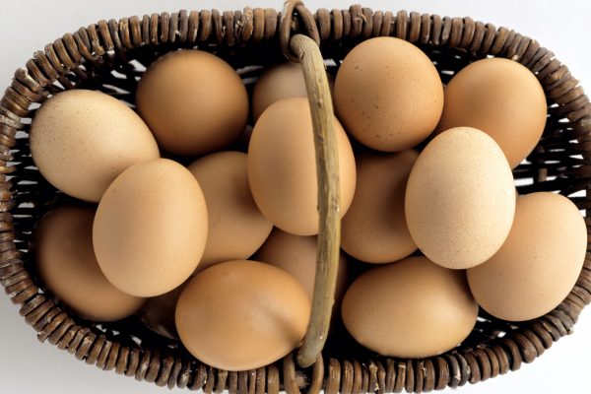
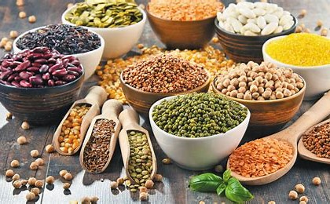

Slide 2
ALIMENTATION DE COMPLÉMENT
OU DIVERSIFICATION ALIMENTAIRE
LICENCE 2 IDE/SF/MTC SEMESTRE 1

Slide 3
OBJECTIF GÉNÉRAL
Connaître la conduite de l’alimentation de complément

Slide 4
OBJECTIFS SPÉCIFIQUES
1 – Définir selon le cours l’alimentation de complément;
2 - Expliquer sans rien omettre les principes et conditions de réussite de l’alimentation de complément sans aucun support;

Slide 5
OBJECTIFS PÉDAGOGIQUES (2)
3 - Planifier sans erreur le déparasitage pour les enfants en accord avec les directives nationales;
4 - Expliquer sans erreur les principes de l’alimentation des adolescents selon les directives nationales de nutrition;

Slide 6
INTRODUCTION
Nutrition adéquate de 0 à 2 ans = moment critique pour la promotion de la croissance optimale, de la santé et du développement.
Principal problème de tous les pays Africains:
  Pas l’arrêt de l’allaitement;
  Mais, introduction des aliments de complément (diversification).

Slide 7
DÉFINITIONS
Alimentation de Complément (AC) :
  Donner d’autres aliments en complément (en plus) du lait maternel (allaitement) ou du substitut du lait (Alimentation de Remplacement).
  Donner un aliment d’autre nature que le lait.

Slide 9
DÉFINITIONS (suite)
  Alimentation de complément débute lorsque le lait seul ne suffit plus pour satisfaire les besoins nutritionnels de l’enfant.
Aliments de complément:
  Aliments locaux ou manufacturées;
  Recommandés : de 6 à 24 mois;

Slide 10
PÉRIODE D’INTRODUCTION DE L’ALIMENT DE COMPLÉMENT
Dès 6 mois;
Continuer l’allaitement ou l’Alimentation de Remplacement (substituts du lait maternel); jusqu’à deux (2) deux ans voire plus

Slide 11
PRINCIPES ET CONDITIONS DE RÉUSSITE DE A.C.
  Être opportuns;
  Être adéquats;
  Être aliments Sains;
  Être donnés convenablement;

Slide 12
PRINCIPES ET CONDITIONS DE RÉUSSITE DE A.C.
  Opportuns: l’âge (6 mois) requis pour démarrer l’alimentation de complément;
  Adéquats : trois groupes d’aliments (énergétique, croissance ou construction et protection);

Slide 14
PRINCIPES ET CONDITIONS DE RÉUSSITE DE A.C. (2)
Aliments Sains:
  Bonne conservation saine des aliments;
  Utiliser:
    Eau propre;
    Produits frais et sains;
  Respect des règles d’hygiène;
  Séparer les aliments crus (viande, volaille et poisson) des aliments cuits;

Slide 15
PRINCIPES ET CONDITIONS DE RÉUSSITE DE A.C. (3)
  Faire bien cuire les aliments;
  Maintenir les aliments à la bonne température;
  Garder propres:
    Mains;
    Matériel;
    Surfaces;

Slide 16
PRINCIPES DE RÉUSSITE DE L’ALIMENTATION DE COMPLÉMENT (4)
Donnés convenablement:
  Technique d’alimentation adéquate;
  Environnement positif pendant les repas;
  Encourager sans forcer l’enfant à manger;
  Choisir le lieu, le moment et la personne chargée d’alimenter;
  Quantité, consistance et fréquence de l’aliment de complément varient au fur et à mesure que l’enfant grandit;
  Repas journalier de l’enfant: Repas et Gouters (Collations).

Slide 17
DIRECTIVES
Prennent en compte les six facteurs suivants :
  Quantité de nourriture consommée;
  Densité en énergie de la nourriture consommée;
  Variété d’aliment consommée;
  Fréquence des repas;
  Préparation et la conservation;
  Méthode de l’alimentation.

Slide 18
DIRECTIVES (suite)
Aliments:
  Farine de céréales: mil, riz, mais, sorgho;
  Tubercules: igname, tarot, patate douce, banane
  Protéines: Lait, Pâte d’arachide, Soja, Œuf; Poisson; Viande;
  Jus de fruits;
  Légumes cuits;
  Sucre ou miel;
  Huile végétale.

Slide 20
ALIMENTS | QUANTITÉS | TRANCHE D’ÂGE | PÉRIODICITÉ
VIANDE CUITE ou POISSON | 2 c à c ou 1 c à s = 10g 2 c à s = 20g | 6 à 7 mois | 2 à 3 fois par semaine en 1 seul repas
 |  | 8 à 9 mois
ŒUF | ½ jaune | 9 mois | 2 fois par semaine
 | 1 jaune | 10 – 11 mois
 | 1 œuf entier | 12 mois

Slide 21
ALIMENTS | QUANTITÉS | TRANCHE D’ÂGE | PÉRIODICITÉ
PÂTE D’ARACHIDE | 1 c à c | 6 Mois | 1 à 2 fois par jour
 | 1 c à s | 7 – 9 Mois
 | 2 c à s | 10 Mois et plus
YAOURT | ½ pot | 6 mois | 1 seul fois/jour
 | 1 pot | À partir de 7 mois

Slide 22
PRINCIPES DE L’ALIMENTATION
DE COMPLÉMENT
Alimentation de complément:
  Modifier la qualité des aliments et;
  Non augmenter la ration (quantité) alimentaire;

Slide 23
PRINCIPES DE L’ALIMENTATION
DE COMPLÉMENT
  Pas trop précoce;
  Pas trop tardive;
  Ne pas séparé physiquement de sa mère;
  Ne pas imposer les aliments à l’enfant mais proposer;
  Respecter le « rituel ».

Slide 24
ALIMENTS DE COMPLÉMENT
Groupes d’aliments | Éléments constitutifs
Aliments énergétiques de base: | Céréales; Tubercules;
Aliments énergétiques de complément : | Huile, beurre, sucre, arachide, sucre, avocat, soja, margarine;
Aliments de construction ou de croissance: | Protéines: Origine animale et végétale Feuilles vertes;
Aliments de protection: | Légumes et Fruits;

Slide 26
INTRODUCTION DES A.C.
1er aliment introduit dans l’alimentation lactée:
  Bouillie:
  Préparation alimentaire semi liquide à base de:
    Farine;
    Liquide:
      Eau;
      Lait;
      Bouillon de légumes.

Slide 27
BOUILLIES
  Deux grands groupes de farines :
    Farines de céréales locales à cuire : mil, riz, mais, sorgho, tapioca;
    Farines industrielles:
      Farines industrielles à cuire: Maïzena, tapioca;
      Farines instantanées (lactées et non lactées) ;

Slide 28
BOUILLIES (2)
Temps de cuisson (à partir de l’ébullition) :
  Farines locale à cuire: 5 – 7 mn;
  Farines industrielle à cuire: 2 – 3 mn;
Enrichissement = aliment protidique : lait, œuf, pâte d’arachide, soja, etc.
Huile végétale;
Sucre ou miel;
Fruit: orange, papaye, mangue, banane douce…

Slide 29
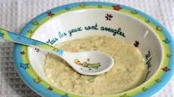


Slide 30


Slide 31





Slide 32


Slide 33





Slide 34


Slide 35
UNITÉS DE MESURE
MESURES | QUANTITÉS
Cuillère à Soupe ordinaire | 10 ml
Cuillère à Café | 5 ml
Gobelet | 300 ml – 350 ml
Gobelet | 240 – 180 ml
Verre | 240 – 180 ml
Verre | 90 ml
Bouts des doigts | 1 pincée de sel

Slide 36
UNITÉ DE MESURE (2)
MESURES | QUANTITÉS | PRÉPARATION
Farines locales à cuire 7mn | 1 C à S rase = 10g | 6 mois: 1 C à S rase (10g) = 180 ml
 |  | 7 mois et plus : 2 C à S rase (20g) = 240 ml

Slide 37
UNITÉ DE MESURE (3)
MESURES | QUANTITÉS | PRÉPARATION
Farines industrielles à cuire | 1 C à S rase = 10g | 6 mois: 1 C à S rase (10g) = 180 ml
 |  | 7 mois et plus : 2 C à S rase (20g) = 240 ml
Farines industrielles instantanées lactées | 1 C à S rase = 6g | 1 cuillère à soupe = 30 ml d’eau bouillie tiédie
Farines industrielles instantanées non lactées | 1 C à S rase = 5 - 6g | 1 cuillère à soupe = 30 ml d’eau bouillie tiédie

Slide 38
TYPE DE FARINES |  | POIDS C à c C à s | CONSISTANCE |  | PREPARATION CUISSON
FARINE A CUIRE | Farine locale sans sucre: Riz, Maïs, Mil, Tapioca, Sorgho, tapioca | C à S = 10g | 6 - 9 mois 9% | A partir de 10 mois: 10% - 13% | 7-5 mn de caisson selon l’âge de l’enfant. Eau d’évaporation : 50-70 ml
 | Farine industrielle: Dextrine + sucre | C à c: 3g C à S: 9g | 6 - 9 mois (11-12%) | 13% - 15% | 2-3 mn de cuisson Eau d’évaporation: 20 ml
 | Farine industrielle: Maïzena, Risine, tapioca | C à S: 10g | 6 mois: 6 % 7- 9 mois: 7% | 10 mois et +: 8% - 9% | 2-3 mn de cuisson Eau d’évaporation: 20 ml

Slide 39
TYPE DE FARINES |  | POIDS C à c C à s | CONSISTANCE |  | PREPARATION CUISSON
FARINES INSTANTANEES | Sucrée, non lactée | 1C à s = 6g | 6 mois: 16% | 18% | Verser la farine en pluie, cuillère par cuillère dans le liquide tiède en agitant ou en fouettant à la fourchette.
 | Lactée et sucrée | 1 C à s = 5-6g | 7-8-9 mois: 17%
 | Aux legumes | 1 C à s = 4-5g | 10 mois et +: 18%

Slide 40
CONSISTANCE, FRÉQUENCE ET QUANTITÉ DES REPAS EN FONCTION DE
L’ÂGE DE L’ENFANT
6 mois;
7 – 8 mois;
9 – 11 mois;
12 – 24 mois.

Slide 41
Age | Consistance | Fréquence/jour | Quantité/repas
6 mois | Bouillie épaisse | 2 repas + Allaitement au moins 8 fois; | 2-3 cuillerées à soupe par repas(à la demande).
7 à 8 mois | Repas familial écrasé. | 3 repas 2 Goûters (10h et 16h) + Allaitement au moins 8 fois. | Augmenter progressivement jusqu'à la ½ d’une tasse de 250 ml (125ml) à chaque repas.(à la demande)

Slide 42
Age | Consistance | Fréquence/jour | Quantité/repas
9 à 11 mois | Aliments hachés ou écrasés, Aliments que les nourrissons peuvent tenir dans leurs mains | - 3 repas - 2 goûters (10h et 16h) - Allaitement au moins 8 fois | ½ d’une tasse ou bol de 250ml (125ml) par repas

Slide 43
Age | Consistance | Fréquence/jour | Quantité/repas
12 à 24 mois | Repas familial, haché ou écrasé si nécessaire | - 3 repas - 2 goûters Allaitement à la demande | ¾ d’une tasse ou bol de 250ml plein

Slide 44
LÉGUMES ET MATIÈRES GRASSES
LÉGUMES:
  Apportent: sels minéraux, vitamines et cellulose;
  On a : légumes verts, légumes secs, tubercules et racines;
MATIÈRES GRASSES:
    Huiles végétales;
    Beurre;

Slide 45
FRUITS
Apportent eau, sucre, sels minéraux, et vitamines;
  Compléments de dessert;
    6 mois sous forme de jus de fruits;
    7 - 8 mois sous forme de compote.

Slide 46
CONSEILS HYGIÉNO-DIÉTÉTIQUES
À DONNER AUX MÈRES
Moyen de prévention de plusieurs maladies;
Doit être adaptés à:
  Tradition locale;
  Situation précise vécue par la mère/enfant;
  Tranche d’âge = conseils adéquats.

Slide 47
ÉLABORATION DE RECETTES APPROPRIEES POUR L’ALIMENTATION DE COMPLÉMENT
En Côte d’Ivoire, les trois types d’aliment se retrouvent dans toutes les régions en fonction des saisons. (Voir Guide National de Recettes).
  Aliments énergétiques;
  Aliments de protection;
  Aliments protidiques;

Slide 48
DIFFÉRENTES FORMES DE PRÉSENTATION DE L’ALIMENTATION DE COMPLÉMENT
Aliment de complément = sous quatre formes:
  Bouillies;
  Purées;
  Repas familial ;
  Goûters (collations);

Slide 49
PROPOSITION DE RECETTES EN
FONCTION DES TRANCHES D’ÂGE

Slide 50
RECETTES
Bouillie à base de farines locales à cuire enrichie: au lait, pâte d’arachide, au soja, à l’œuf…
Bouillie à base de farines industrielle à cuire enrichie : au lait, pâte d’arachide, au soja, à l’œuf…
Bouillie à base de farines industrielles instantanées lactées;

Slide 51
RECETTES 2
Bouillie à base de farines industrielles instantanées non lactées enrichie au lait;
Purée de féculents et feuilles enrichies au poisson;
Purée de courge et de banane plantain à la pâte d’arachide;
Purée de tubercule enrichie à l’œuf et aux épinards.

Slide 52
RECETTES POUR ENFANTS MALADES
Bouillie à la banane douce;
Soupe de riz;
Soupe de carottes;
Soupe de patate douce;
Bouillon de vermicelle;

Slide 53
EN CAS DE CONSTIPATION
Éviter de purger l’enfant;
Donner:
  Du jus de fruit;
  Des repas à base d’haricots secs;
  Des fruits et légumes crus et cuits sauf la banane et carotte cuites;
Diminuer les féculents: le riz, pâtes, igname, pomme de terre, patate douce et banane plantain.

Slide 54
CONDUITE DES SÉANCES DE DÉMONSTRATIONS PRATIQUES AVEC LES MÈRES
En CI, majorité des mères = analphabètes:
  Nécessité de faire des séances:
    Permettre aux mères de capitaliser le maximum de connaissances pour:
      Réussir l’introduction;
      Conduite de l’alimentation des enfants de 6 à 24 mois.

Slide 55
CONDUITE DES SÉANCES DE DÉMONSTRATIONS PRATIQUES AVEC LES MÈRES suite
Prendre en compte:
  Inquiétudes des mères concernant l’alimentation de complément;
  Difficultés lors des préparations à domicile;
  Disponibilité des différents aliments préconisés;
  Accessibilité financière des mères.

Slide 56
COMMENT SE DÉROULE UNE SÉANCE DE DÉMONSTRATION PRATIQUE
Établir un calendrier de démonstration;
Constituer les mères en groupe selon l’âge de leur enfant;
Tenir compte de la tranche d’âge:
  Enfants de 6 à 12 mois;
  Enfant de 12 à 24 mois;
Donner des conseils hygiéno-diététiques aux mères;

Slide 57
ENFANTS DE 6 À 24 MOIS
Commencer AC dès 6 mois;
Aliments épais, restent dans la cuillère;
Insister sur la préparation/conservation saine de l’aliment de complément;
Enfant en pleine croissance a besoin de trois repas et deux collations par jour;

Slide 58
ENFANTS DE 6 À 24 MOIS (2)
Jeune enfant a besoin d’apprendre à manger;
Doit être encouragé et aidé avec beaucoup de patience;
Laver les mains de l’enfant à l’eau propre/savon avant et après chaque repas;
Mère: laver les mains à l’eau propre/savon si elle nourrit l’enfant avec les doigts;
Nourrir l’enfant avec une cuillère propre;

Slide 59
ENFANTS DE 6 À 24 MOIS (3)
Surveiller l’enfant pour ne pas qu’il se salisse les mains pendant les repas et qu’il les porte à la bouche;
Encourager la mère à fréquenter régulièrement les centres de santé pour peser l’enfant;
Expliquer le rôle important de la courbe de poids dans le suivi de l’enfant.

Slide 60
ENFANT DE 12 À 24 MOIS;
Continuer à donner du lait commercial fortifié à l’enfant jusqu’à 24 mois et +: enfants à alimentation de remplacement;
Initier l’enfant progressivement au régime alimentaire familial.

Slide 61
REMARQUE
Pour toutes les préparations de diététique infantile
se référer au tableau de la démarche de préparation
(Lors des travaux pratiques)

Slide 62
PRÉPARATIONS DE DIÉTÉTIQUE INFANTILE
Technique de préparation de la bouillie avec les farines locales à cuire;
Technique de préparation de la bouillie avec les farines industrielles (manufacturées) à cuire;
Technique de préparation de la bouillie avec les farines industrielles (manufacturées) instantanées ;
Technique de préparation de purée, soupe et bouillon de légume.

Slide 63
ALIMENTS ET COLLATIONS À ÉVITER
Choux, navet, aubergines, poivron, piment;
Œuf avant 9 mois, jaune d’œuf de préférence cuit;
Crustacés (risque d’allergie);

Slide 64
ALIMENTS ET COLLATIONS À ÉVITER 2
  Boissons gazeuses;
  Sirops;
  Jus de fruit industriels (trop sucrés);
  Thé, café;
  Bonbons, chips industriels;
  Les fritures;

Slide 65
VITAMINE A
ÂGE | Vitamine A UI oralement à l’admission
6 à 11 mois | 100 000 UI
12 à 59 mois | 200 000 UI
Femmes enceintes et Allaitantes | NE PAS DONNER

Slide 66
FER/ACIDE FOLIQUE
POIDS | COMPRIME DE FER ACIDE FOLIQUE
˂10 kg | ½ comprimé par semaine
˃10kg | 1 comprimé par semaine
FEMMES ENCEINTES ET ALLAITANTES | 1 comprimé /jour du 1er trimestre jusqu’à 3 mois après accouchement
1ère année: 10 à 15mg/jour entre 6 et 12 mois

Slide 67
DEPARASITER AVEC L’ALBENDAZOLE
AGE | ALBENDAZOLE
˂ 11 mois | RIEN
12 à 23 mois | ½ comprimé
˃ 23 mois | 1 comprimé
FEMMES ENCEINTES ET ALLAITANTES | 1 comprimé = 2ème trimestre

Slide 68
CONCLUSION
Aliments de Complément sont introduits un à un en les présentant d’une manière différente en changeant les textures, en jouant sur les couleurs.
Aliments de Complément demande, du tact, de la souplesse et une bonne adaptation à la psychologie de l’enfant

Slide 69
EXERCICES

Slide 70
EXERCICES
BOUILLIE À BASE DE FARINES LOCALES ENRICHIE AU LAIT;
BOUILLIE À BASE DE FARINES LOCALES ENRICHIE AU SOJA;
BOUILLIE À BASE DE FARINES LOCALES ENRICHIE À L’OEUF;
BOUILLIE À BASE DE FARINES LOCALES ENRICHIE À LA PÂTE D’ARACHIDE;
PURÉES DE FÉCULENTS ENRICHIES AU POISSON;
PURÉES DE LÉGUMES;

Slide 71
RECETTES POUR ENFANTS MALADES
Bouillie à la banane douce;
Soupe de riz;
Soupe de carottes;
Soupe de patate douce;
Bouillon de vermicelle;

Slide 72
BOUILLIE À BASE DE FARINES LOCALES ENRICHIE
AU LAIT POUR UN ENFANT DE 6 MOIS
INGRÉDIENTS | QUANTITÉS
Eau | 180g soit 1 gobelet de 180 ml
Farine locale grillée | 10g soit 1 c à s rase
Lait en poudre entier non sucré | 20g soit 2 c à s rase
Sucre ou miel | 5g soit 1 carreau ou 1 c à c de miel
Huile végétale | 1,5g soit ½ c à c
Fruit | 2 à cuillères à café

Slide 73
BOUILLIE À BASE DE FARINES LOCALES ENRICHIE PÂTE D’ARACHIDE POUR UN ENFANT DE 6 MOIS
INGRÉDIENTS | QUANTITÉS
Eau | 180g soit 1 gobelet de 180 ml
Farine locale grillée | 10g soit 1 c à s rase
Pâte d’arachide (faite à la maison) | 10g soit 1 c à s
Sucre ou miel | 5g soit 1 carreau ou 1 c à c de miel
Fruit | 2 à cuillères à café

Slide 74
BOUILLIE À BASE DE FARINES LOCALES ENRICHIE AU SOJA POUR UN ENFANT DE 6 MOIS
INGRÉDIENTS | QUANTITÉS
Eau | 180g soit 1 gobelet de 180 ml
Farine locale grillée + poudre de soja | 15g soit 1 c à s rase et ½
Sucre ou miel | 5g soit 1 carreau/1 c à c de miel
Huile végétale | 1,5g soit ½ c à c
Fruit | 2 à cuillères à café

Slide 75
    BOUILLIE À BASE DE FARINES LOCALES ENRICHIE AU LAIT POUR UN ENFANT DE 7 MOIS ET PLUS
INGRÉDIENTS | QUANTITÉS
Eau | 240g soit 1 gobelet de 240 ml
Farine locale grillée | 20g soit 2 c à s rase
Lait en poudre entier non sucré | 30g soit 3 c à s rase
Sucre ou miel | 10g soit 2 carreaux/2 Cac de miel
Huile végétale | 3g soit 1 c à c
Fruit | 2 à 3 cuillères à café

Slide 76
BOUILLIE À BASE DE FARINES LOCALES ENRICHIE
PÂTE D’ARACHIDE POUR UN ENFANT DE 7 MOIS
INGRÉDIENTS | QUANTITÉS
Eau | 240g soit 1 gobelet de 240 ml
Farine locale grillée | 20g soit 2 c à s rase
Pâte d’arachide (faite à la maison) | 15g soit 1 c à s et ½
Sucre ou miel | 10g soit 2 carreaux ou 2 c à c de miel
Fruit | 2 à 3 cuillères à café

Slide 77
BOUILLIE À BASE DE FARINES LOCALES ENRICHIE AU SOJA POUR UN ENFANT DE 7 MOIS
INGRÉDIENTS | QUANTITÉS
Eau | 240g soit 1 gobelet de 240 ml
Farine locale grillée + poudre de soja | 30g soit 2 c à s rase et ½
Sucre ou miel | 10g soit 2 carreaux ou 2 c à c de miel
Huile végétale | 3 g soit 1 c à c
Fruit | 2 à 3 cuillères à café

Slide 78
PURÉE DE FÉCULENTS ENRICHIES À LA PÂTE D’ARACHIDE, ENFANTS ÂGÉS DE 6 MOIS À 8 MOIS
INGRÉDIENTS | QUANTITÉS
Eau de cuisson | 500 ml/1gobelet ½ de 350 ml
Banane plantain mûre, patate douce ou courge | 150g soit 7 c à s
Pâte d’arachide | 30g soit 2 c à s rase
Sel iodé | 1 pincée
Fruit | 2 à 3 cuillères à café

Slide 79
PURÉE DE FÉCULENTS ET FEUILLES ENRICHIES AU POISSON, ENFANTS ÂGÉS DE 6 MOIS À 8 MOIS
INGRÉDIENTS | QUANTITÉS
Eau de cuisson | 500 ml / 1gobelet ½ de 350 ml
Tubercules | 100g soit 5 c à s
Légumes (carotte, courge, tomate ou courgette) | 50g soit 2 c à s rase
Feuilles d’oignon (2) | 10g soit 1 c à s
Poisson frais | 10g soit 2 c à s
Huile végétale | 5g soit 1 c à c
Sel iodé | 1 pincée

Slide 80
PURÉE DE COURGE ET DE BANANE PLANTAIN À LA PÂTE D’ARACHIDE ,ENFANTS DE 9 MOIS À 11MOIS
INGRÉDIENTS | QUANTITÉS
Eau de cuisson | 500 ml/1gobelet ½ de 350 ml
Banane plantain mûre | 100g = 5 c à s
Courge | 50g soit 2 c à s rase et ½
Pâte d’arachide | 30g soit 2 c à s rase
Poudre de poisson | 10g soit 2 cuillères à café
2 feuilles de tarot | 25g soit 1 cuillère à soupe
Sel iodé | 1 pincée

Slide 81
PURÉE DE TUBERCULE ENRICHIE À L’ŒUF ET AUX ÉPINARDS, ENFANTS DE 9 MOIS À 11 MOIS
INGRÉDIENTS | QUANTITÉS
Eau de cuisson | 500 ml/1gobelet ½ de 350 ml
Tubercule | 100g soit 5 c à s
04 feuilles d’épinard | 50g soit 2 c à s rase et ½
Pâte d’arachide | 30g soit 2 c à s rase
Poudre de poisson | 10g soit 2 cuillères à café
2 feuilles de tarot | 25g soit 1 cuillère à soupe
Sel iodé | 1 pincée

Slide 82
RECETTES POUR ENFANTS MALADES
Bouillie à la banane douce;
Soupe de riz;
Soupe de carottes;
Soupe de patate douce;
Bouillon de vermicelle;

Slide 83
BOUILLIE À LA BANANE DOUCE
INGRÉDIENTS | QUANTITÉS
Farine de riz ou maïs | 30g soit 3 cuillères à soupe
Pâte d’arachide | 20g soit 1 cuillère à soupe ½
Banane douce | 60g soit 3 cuillères à soupe
Sel | 1 pincée
Eau de cuisson | 350 ml soit 1 gobelet de 350 ml

Slide 84
SOUPE DE RIZ
INGRÉDIENTS | QUANTITÉS
Riz local | 60g soit 3 cuillères à soupe
Carotte | 60g soit 2 cuillères à soupe
Poisson frais | 30g soit 2 cuillères à soupe
Sel | 1 pincée
Eau de cuisson | 350 ml soit 1 gobelet de 350 ml

Slide 85
SOUPE DE CAROTTE
INGRÉDIENTS | QUANTITÉS
Farine de riz | 10g soit 3 cuillères à soupe
Carotte | 60g soit 2 cuillères à soupe
Poisson frais | 30g soit 2 cuillères à soupe
Sel | 1 pincée
Eau de cuisson | 350 ml soit 1 gobelet de 350 ml

Slide 86
SOUPE DE PATATE DOUCE
INGRÉDIENTS | QUANTITÉS
Patate douce | 60g soit 2 cuillères à soupe
Pâte d’arachide | 20g soit 1 cuillère à soupe et ½
Poisson frais | 30g soit 2 cuillères à soupe
Sel | 1 pincée
Eau de cuisson | 500ml/1 gobelet et ½ de 350ml

Slide 87
BOUILLON DE VERMICELLE
INGRÉDIENTS | QUANTITÉS
Vermicelle | 40 g soit 4 cuillères à soupe
Poisson frais | 40 g soit 4 cuillères à soupe
Carotte | 40 g soit 2 cuillères à soupe
Sel | 1 pincée
Eau de cuisson | 500ml soit 1 gobelet et ½ de 350ml

Slide 88
MALNUTRITION CHEZ L’ENFANT
OBJECTIF GENERAL
connaitre la malnutrition chez l’enfant.

Slide 89
OBJECTIFS SPECIFIQUES
1 - Définir sans erreur la malnutrition ;
2 - Établir une classification correcte des troubles nutritionnels à partir des indicateurs de croissance ;
3 - Décrire les signes cliniques du marasme et du kwashiorkor ;
4 - Expliquer sans erreur les causes de la malnutrition en les classant en causes immédiates, sous- jacentes et fondamentales ;
5 - Décrire le traitement des différents types de malnutrition aigüe par carence ;

Slide 90
I–DÉFINITIONS
1-1-Etat nutritionnel
Etat physiologique d’un individu résulte de la relation adéquate entre la consommation alimentaire (en macro et micro nutriments) et les besoins en nutriments d’une part et la capacité de l’organisme à digérer, à absorber et utiliser ces nutriments d’autre part.

Slide 91
1-2-Troubles nutritionnels
Perturbations des réactions (métaboliques) par lesquelles notre organisme transforme et utilise les aliments pour obtenir tout ce dont il a besoin pour son bon fonctionnement et pour se maintenir en vie.
Ces troubles nutritionnels incluent les perturbations graves du comportement alimentaire.

Slide 92
1 - 3 - Malnutrition
Etat pathologique résultant d’une inadéquation par excès ou par défaut entre les apports alimentaires et les besoins de l’organisme.
La malnutrition revêt trois formes différentes qui sont :
La sous-alimentation ou sous-nutrition (manger insuffisamment)
Les carences alimentaires (manger mal ou de façon déséquilibrée)
La suralimentation ou surnutrition (manger trop)

Slide 93
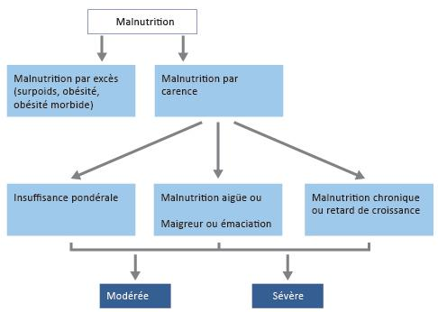
II. CLASSIFICATION DES DIFFERENTS TYPES DE MALNUTRITION
Figure 1 : Classification des différents types de malnutrition

Slide 94
2.1. La malnutrition aiguë
deux cas sévères de malnutrition aiguë:
  Le marasme =forme plus fréquente de malnutrition grave = apport insuffisant en calories et en protéines.
  Le kwashiorkor : moins fréquent, il s’observe surtout chez les jeunes enfants dont l’alimentation est particulièrement déficiente en protéines.
NB: kwash-marasme : cas intermédiaires
Notes:
En effet, il est fréquent de rencontrer des cas qui présentent des caractéristiques intermédiaires ou qui sont souvent difficiles à classer dans l'une ou l'autre catégorie.
Ils sont qualifiés de kwashiorkor avec marasme.
Ceci ne doit pas troubler, outre mesure, car le traitement est le même et chaque malade doit être soigné en tant qu'individu selon les signes cliniques qu'il présente.

Slide 95
2.2. Malnutrition chronique
L’alimentation inadéquate, l’hygiène et les soins insuffisants sur une longue période (situation chronique) entrainent un défaut de croissance linéaire (retard de croissance).
2.3. Insuffisance pondérale :
Elle associe défaut de croissance et faible poids.
2.4. L’obésité
C’est un état qui se caractérise par une accumulation anormale ou excessive de graisse corporelle résultant d’un apport énergétique issu de l’alimentation.

Slide 96
III. MANIFESTATIONS CLINIQUES DE LA MALNUTRITION AIGUË
Les formes cliniques de la malnutrition aigüe sont :
- Le marasme
- Le kwashiorkor

Slide 97
Tableau I : Manifestations cliniques de la malnutrition aiguë
FORMES CLINIQUES | KWASHIORKOR | MARASME
Age | Souvent dans les mois qui suivent le sevrage (18 à 30 mois) | Surtout dans la première année de vie. Les formes très précoces sont souvent très graves.
Poids | Déficit pondéral, mais peut être masqué par l’augmentation de poids due aux œdèmes. | Amaigrissement très net. Fonte musculaire et disparition de la graisse sous- cutanée. L’air d’un « petit vieux soucieux ».
Taille | Pas d’influence. | Limitation de la croissance.
Amyotrophie | Masquée par les œdèmes | Présente, sévère
Œdèmes bilatéraux | Toujours sont présents et bilatéraux débutent aux pieds, après peuvent apparaître sur les jambes, les mains ou la face (face de lune). | Absents
Altérations des cheveux | Fréquentes (ternes, décolorées, cassant) | Moins fréquentes (plus fins que chez les enfants normaux)
Modifications du comportement | Très fréquentes (enfant est souvent apathique) | Rares (enfant reste vivace)
Peau | Mince, brillante avec lésions cutanées fréquentes. Peau devient atrophiée avec des rides, étirée. La peau quelques fois tellement étirée qu’elle suinte. Lésions non douloureuses du fait du déficit des fonctions immunitaires et inflammatoires. | Mince, enfant flotte dans sa peau.
Appétit | Diminué | Bon
Anémie | Grave (quelquefois) | Présente mais moins grave
Couche de graisse sous-cutanée | Réduite mais existante | Inexistante
Visage | Possibilité d'œdème | Creusé, simiesque
Comportement | Enfant craintif, replié sur lui-même. Apathique, misérable, grognon. | Enfant fatigué mais intéressé. Irritable. Pleurs.

Slide 98
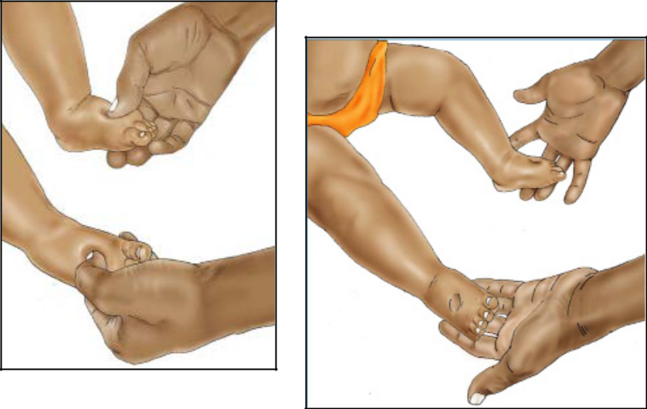
IV. CLASSIFICATION DES MALNUTRIS A L’AIDE DE L’INDICATEUR
Age
Poids
Taille
Périmètre brachial
Recherche des œdèmes bilatéraux (à tester avec la pression du doigt)
Figure 2 : Recherche des œdèmes

Slide 99
Tableau II : Sévérité des œdèmes
Sévérité des œdèmes | Codification
Œdèmes légers : des 2 pieds | +
Œdèmes modérés : es 2 pieds et la partie inférieure des 2 jambes, ou les 2 mains et la partie inférieure des 2 avant-bras. Intermédiaire entre le degré d’œdèmes légers et sévères | ++
Œdèmes sévères : généralisés soit incluant les 2 pieds, jambes, mains, bras et le visage | +++

Slide 100
  Détermination des indices nutritionnels
4.1.1. Indice poids – âge (P / A)
Enfant de 0 à 6 mois : Poids pour Age (P/A)
Il reflète en même temps P/T et T/A ; on parle de dénutrition : Emaciation et retard de croissance
4.1.2. Indice Poids- taille (P/T)
Enfant de 6 à 59 mois : PB et Poids pour Taille (P/T)
Chez les enfants de 6 à 59 mois, le rapport Poids pour taille (P/T) est d’une importance significative.
Il reflète les pertes ou gain de poids récents quel que soit l’âge : amaigrissement ou émaciation.

Slide 101
4.1.3. La mesure du périmètre brachial :
Le PB est une mesure et un indice nutritionnel.
La classification de l’état nutritionnel en fonction de cet indice se fait selon le tableau ci-dessous :
Tableau III : Etat nutritionnel en fonction du PB chez l’enfant de l’enfant de 0 à 59 mois et les femmes enceintes ou allaitantes
PB |  | Interprétation | Couleur sur la bande de Shakir
6 – 59 mois | Femmes enceintes ou allaitantes
< 115 mm | < 185 mm | Malnutrition aigüe sévère (MAS)
≥ 115 < 125 mm | =185 et < 230 mm | Malnutrition aigüe modérée (MAM)
> 125 mm | ≥ 230 mm | Etat nutritionnel normal

Slide 102
NB :
Les enfants malnutris présentant des œdèmes doivent être considérés sévèrement malnutris quel que soit leur poids.
MAS avec complications et amaigrissement visible et sévère (voir livret de tableaux PCIMNE).
Il faut toujours évaluer l’état nutritionnel de la femme allaitante qui vient avec son enfant en consultation.
4.1.4. Indice Masse Corporelle pour âge (ICM)
Chez les enfants et adolescents de 5 à 18 ans, on utilise l’indice de masse corporelle pour l’âge (IMC /Age).
L’IMC pour âge s’interprète selon la valeur du z-score (abaque ou le disque).

Slide 103
Tableau IV : Etat nutritionnel en fonction de l’IMC-pour-âge
Z-score | Etat nutritionnel
< –3 | Malnutrition aigüe sévère (MAS)
≥ –3 à –2 | Malnutrition aigüe modérée (MAM)
≥ –2 à +1 | Etat nutritionnel normal
≥ +1 à < +2 | Surpoids
≥ + 2 | Obésité

Slide 104
Tableau V : Récapitulatif de la classification de l’état nutritionnel
DÉFINITIONS | INDICES OU MESURES | MALNUTRITION MODERÉE | MALNUTRITION SÉVÈRE
RETARD DE CROISSANCE OU MALNUTRITION CHRONIQUE
Taille inadéquate par rapport à l’âge | T/A | -3 ≤ z-score ˂-2 | z- score ˂-3
INSUFFISANCE PONDERALE
Poids inadéquat par rapport à l’âge | P/A | -3 ≤ z-score ˂-2 | z- score ˂-3
ÉMACIATION OU MALNUTRTION AIGUE
Poids inadéquat par rapport à la taille | P/T | -3 ≤ z-score ˂-2 | z- score ˂-3
Tissu musculaire et stock graisseux inadéquats | ˂ 5ans ; PB (cm) | 11.5 ≤ PB ˂ 12.5 | ˂11 ,5
Poids inadéquat par rapport à la taille et l’âge | IMC/âge 5-18 ans | - 3 ≤ z-score ˂ -2 | z- score ˂-3
Poids inadéquat par rapport à la taille | IMC : ˃18 ans | 16 ≤ IMC ˂ 18.5 | IMC ˂ 16
Œdème bilatéral prenant le godet
Tout œdème bilatéral prenant le godet indique une malnutrition sévère

